Slide 1

CHÀO MỪNG CÁC CON ĐẾN VỚI TIẾT KHOA HỌC

Slide 2



Khởi động

Slide 3

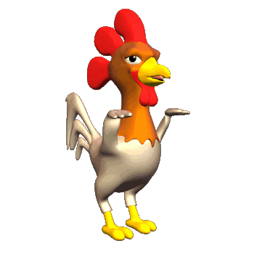
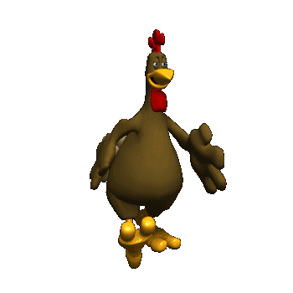
Gà con qua cầu

Slide 4
Đi
Qua
Đi
Qua
Đi
Qua
Đi
Qua

Slide 5

Các chất gây nghiện là:
A. Rượu, bia, nước ngọt
B. Trà thái, ma túy, thuốc lá điện tử
C. Ma túy, rượu, bia, thuốc lá
D. Kẹo chứa ma túy, bia, trà sữa
C
Quay lại
Đáp án

Slide 6
Tác hại của các chất gây nghiện là:
A. Gây hại cho sức khỏe người sử
và những người xung quanh.
B. Làm tiêu hao tiền của.
C. Làm mất trật tự an toàn xã hội.
D. Cả 3 ý A, B, C đều đúng.
Quay lại
Đáp án
D

Slide 7
Em sẽ nói gì khi Gà Pi
mời em hút thuốc lá?
Quay lại

Slide 8
DÙNG THUỐC AN TOÀN
Here is where your presentation begins

Slide 9

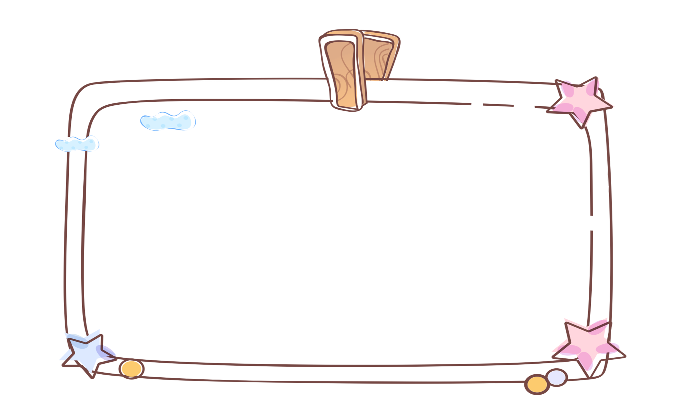
YÊU CẦU CẦN ĐẠT
01
Xác định khi nào nên dùng thuốc.
Biết những điểm cần chú ý khi phải dùng thuốc và khi mua thuốc.
02
03
Có ý thức dùng thuốc đúng lúc, đúng cách.
Notes:
Kết Nối Tri Thức với Cuộc Sống

Slide 10


KHÁM PHÁ

Slide 11
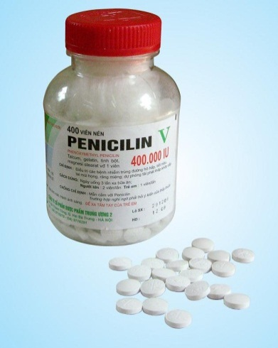
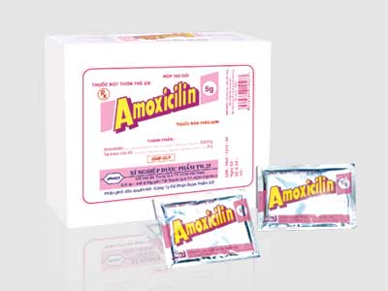
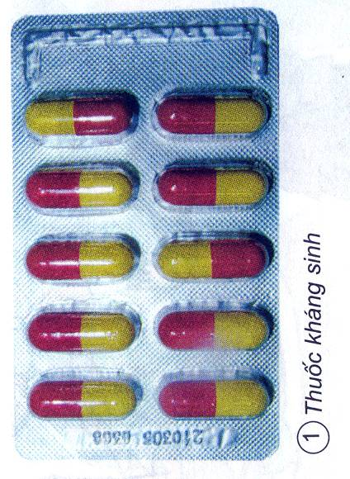
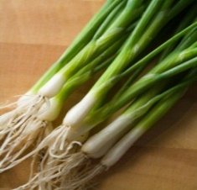
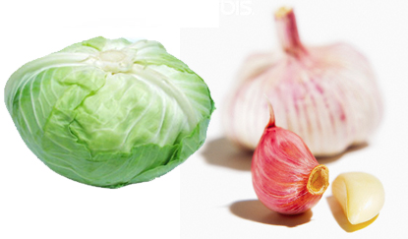
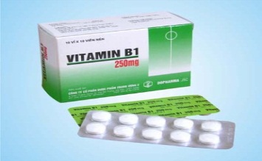

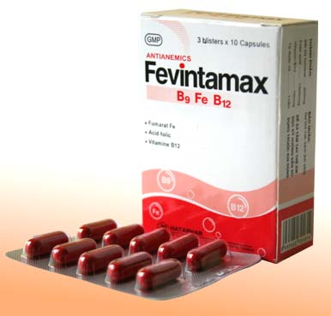
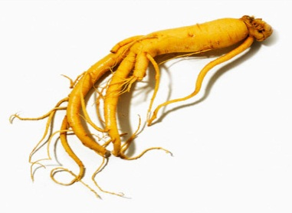
Một số loại thuốc
THUỐC KHÁNG SINH
Penicilin
Amocilin
Tetracilin
Kháng sinh tự nhiên
THUỐC GIẢM ĐAU
Vitamin B1
Vitamin C
Bổ máu
Thuốc bổ nhân sâm

Slide 12
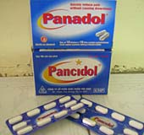
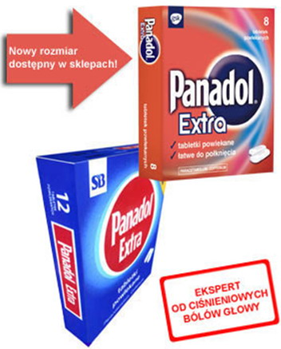
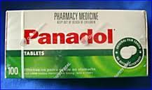
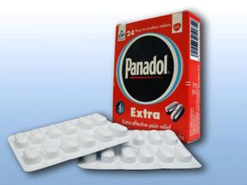
MỘT SỐ THUỐC GIẢM ĐAU

Slide 13


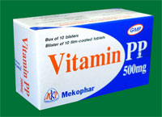

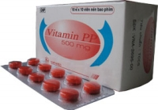
MỘT SỐ VI - TA - MIN

Slide 14

1. Giới thiệu một số loại thuốc thông dụng.
Thuốc bệnh
Thuốc kháng sinh
Thuốc bổ

Slide 15













* Hãy giới thiệu cho các bạn biết về loại thuốc mà em đã mang đến lớp:
Tên thuốc?
Thuốc có tác dụng gì?
Em dùng thuốc đó trong trường hợp nào?

Slide 16


Overview diagram
Overview diagram
Cách sử dụng thuốc an toàn
- Tìm câu trả lời tương ứng với các câu hỏi.

Slide 17
1. Chỉ nên dùng thuốc khi nào?
a. Tuân theo sự chỉ định của bác sĩ
Phải biết tất cả những rủi ro có thể xảy ra khi dùng thuốc đó
Phải ngừng dùng thuốc nếu thấy bệnh không giảm hoặc bị dị ứng.
2. Sử dụng sai thuốc nguy hiểm như thế nào?
b. Đọc kĩ thông tin in trên vỏ đựng và bản hướng dẫn kèm theo để biết hạn sử dụng, nơi sản xuất, tác dụng và cách dùng thuốc.
3. Khi phải dùng thuốc, đặc biệt là thuốc kháng sinh cần chú ý điều gì?
c. Không chữa được bệnh, ngược lại có thể làm cho bệnh nặng hơn hoặc dẫn đến chết.
4. Khi mua thuốc, chúng ta cần lưu ý gì?
d. Khi thật sự cần thiết;
Khi biết chắc cách dùng, liều lượng dùng;
Khi biết nơi sản xuất, hạn sử dụng và tác dụng phụ của thuốc (nếu có)

Slide 18

Cách sử dụng thuốc an toàn
Đúng thuốc
Đúng cách
Dùng thuốc an toàn
Đúng liều
Dùng theo chỉ định của bác sĩ, cán bộ y tế
Biết xuất xứ của thuốc
Hạn sử dụng của thuốc
Tác dụng phụ của thuốc
Notes:
18

Slide 19

Thực hành

Slide 20
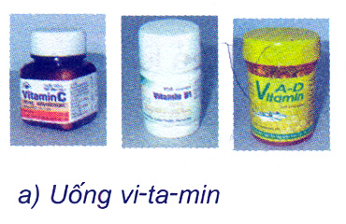
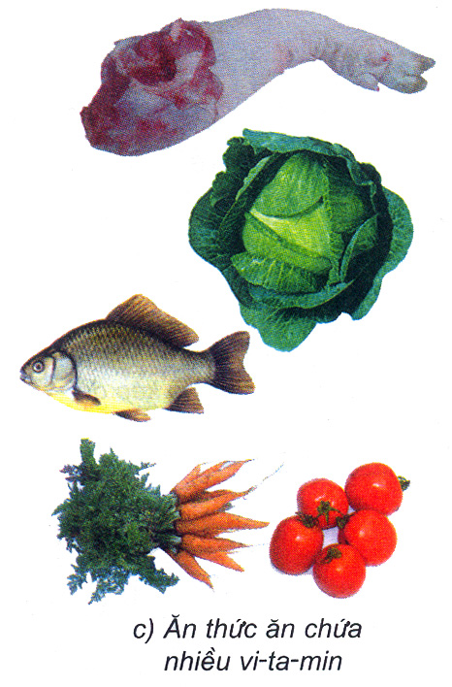
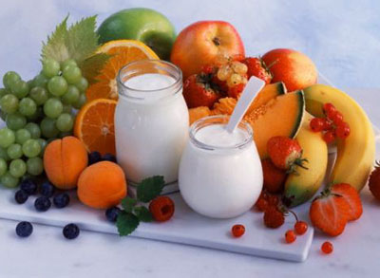
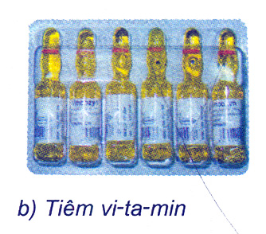

3. Trò chơi “Ai nhanh, ai đúng?”
10
8
HẾT GIỜ
9
4
3
1
2
7
6
5
1. Để cung cấp vi – ta - min cho cơ thể, bạn chọn cách nào sau đây: Hãy xếp theo thứ tự ưu tiên.
Các thức ăn chứa nhiều vitamin
2
3
1

Slide 21

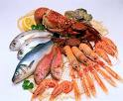
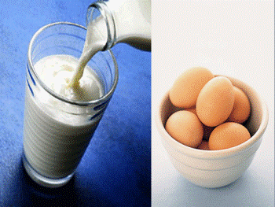
HẾT GIỜ
10
9
8
7
6
4
2
1
5
3
2. Để phòng bệnh còi xương cho trẻ, bạn cần chọn cách nào dưới đây? Hãy sắp xếp theo thứ tự ưu tiên.
a. Tiêm can-xi
b. Uống can-xi
c. Ăn phối hợp nhiều loại thức ăn có chứa can-xi và vi-ta-min D.
Các thức ăn chứa nhiều can xi
a. Tiêm can-xi
b. Uống can-xi
Notes:
- Ăn đủ các thức ăn giàu vi - ta - min là cách sử dụng vi - ta - min hiệu quả nhất.

Slide 22
Để cung cấp vi-ta-min cho cơ thể tốt nhất là ăn các thức ăn chứa nhiều vi-ta-min như ngũ cốc, trứng ,hoa quả… .Vi-ta-min có trong thức ăn có tác dụng trực tiếp đối với cơ thể.
Uống vi-ta-min tốt hơn tiêm vi-ta-min vì nguyên tắc chung là không tiêm vi-ta-min. Thuốc tiêm nguy hiểm hơn và đắt tiền hơn và thường không có hiệu quả hơn thuốc viên uống. Đối với những người ăn được thì không cần mua thuốc uống hay tiêm.

Slide 23
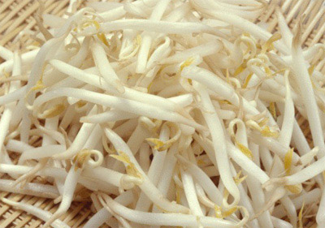
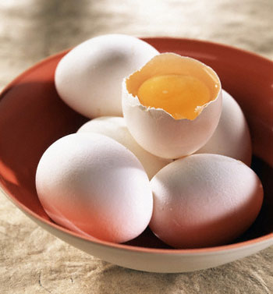
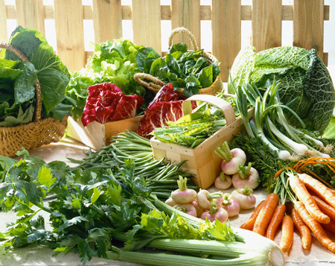
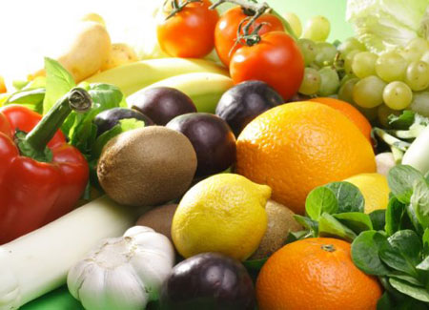
Các thức ăn giàu vi – ta - min

Slide 24
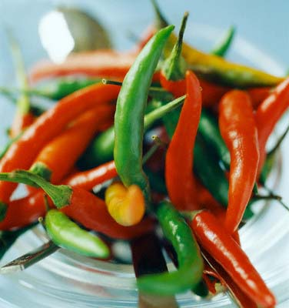
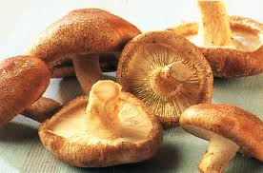
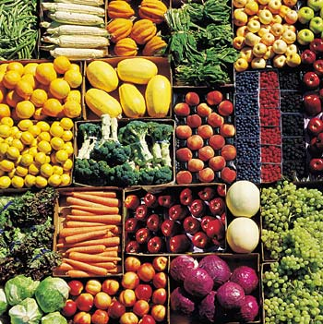
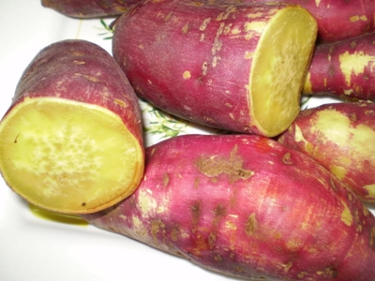

Slide 25
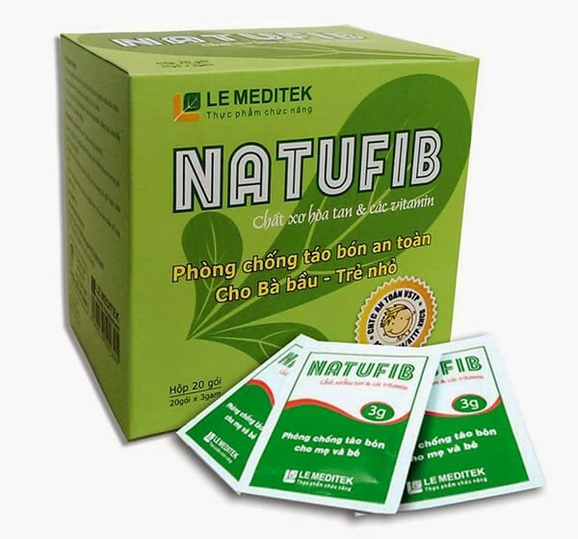
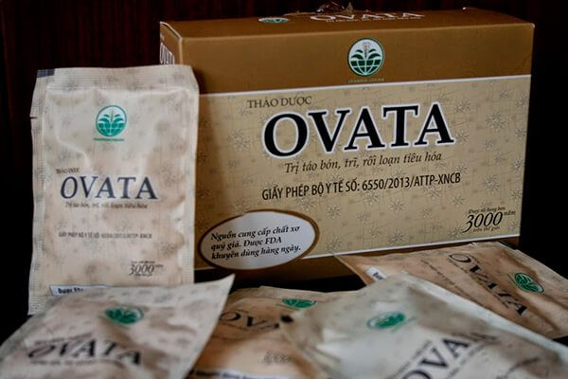
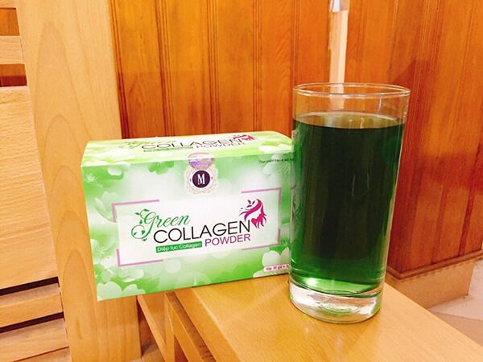

MỘT SỐ LOẠI THỰC PHẨM CHỨC NĂNG
Thực phẩm chức năng hỗ trợ táo bón Natufib
Thực phẩm chức năng trị táo bón Ovata
Hỗ trợ phát triển chiều cao và trí não
Thực phẩm chức năng hỗ trợ táo bón Green Collagen Powe

Slide 26


Vận dụng
Trải nghiệm

Slide 27

DÙNG THUỐC AN TOÀN
* Thực hiện 5 cách dùng thuốc đúng:
Đúng thuốc: đúng tên thuốc ….
Đúng người: bệnh nào, thuốc đấy .....
Đúng lúc: khoảng thời gian mỗi lần uống ….
Đúng liều: số viên /lần
Đúng cách: nhai, nuốt, ngậm, đặt dưới lưỡi ….
* Chuẩn bị bài sau: Phòng bệnh sốt rét
.

Slide 28

Chúc các thầy cô mạnh khoẻ
Chúc các con chăm ngoan

